Slide 1

ASIGNATURA DISEÑO DE MATERIALES Y MEDIOS MULTIMEDIA MGTR SANTIAGO QUINTERO A. TEMA MÁS ALLÁ DEL SALÓN DE CLASES POR BELTRANA ORTEGA E. FEbRERO 10 DEL 2012

Slide 2
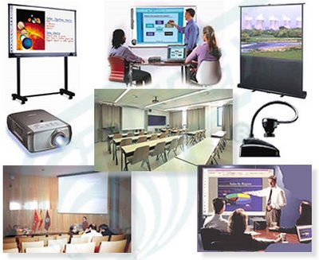
La actividad docente
Debe desarrollarse con el interés de transmitir conocimientos a los estudiantes para promover el cambio en la sociedad

Slide 3
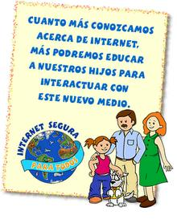
La sociedad allá fuera.
En realidad es compleja y desorganizada, buscando así que el docente se ubique
siendo mucho más investigativo , porque el estudiante es un reflejo de los valores que ha adquirido en el seno familiar, y le compete a el darle un seguimiento al mismo.

Slide 4

Los nuevos ambientes
Con las TIC que los lleva en el sentido amplio de la palabra a ser consumistas , pero esto no solo se aprecia en las nuevas tecnologías, no, esto también colabora a ser participe de esta generación consumidora de todo las cosas personales, llámese ropa, comida, otros.

Slide 5

Las TIC
Ellas han hecho revuelo en la enseñanza aprendizaje, pero ¿estarán todos los docentes preparados para incursionar en la modernización? , es sabido que casi en todas partes del mundo existe internet, pero:? sabrán todos usar esta herramienta con el objetivo trazado? NO…

Slide 6
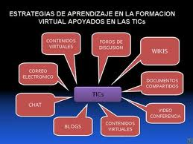
EL CURRÍCULO
Impera un cambio para desarrollar estrategias de aprendizaje cónsonas a la realidad del estudiante, ya que él se internaliza fuera del aula con otro mundo, no el de estar sentado en un sillón como receptor sin tener otra actividad, sino la de escuchar al docente como proyector .

Slide 7
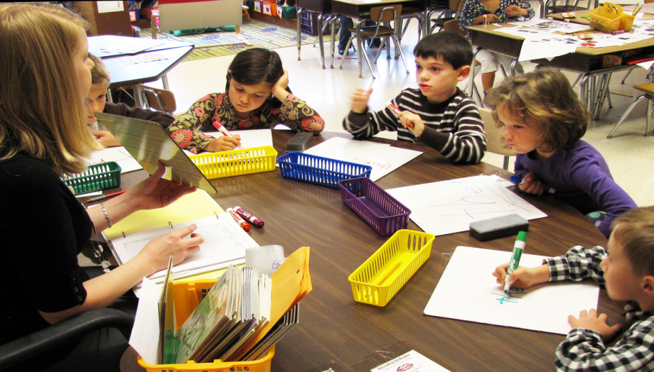
INTEGRACIÓN DE LAS TIC
Todo esto no es fácil, requiere de cambios, e integración de las mismas, lo que permitirá observar una escuela nueva en lo cual el ambiente, el horario, el docente y los estudiantes para el logro de satisfacer las necesidades de aprendizajes eficaces.

Slide 8
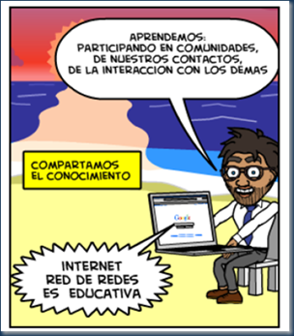
La generación net
Se muestra abierta al cambio, no tan solo en cuanto a consumir recientes tecnologías, sino también a nuevos comportamientos y relaciones
sociales, a modos de percibir la vida desde otra perspectiva sin o con nuevos prejuicios morales.

Slide 9

Las tecnologías
Actualmente es fácil adquirirlas lo difícil, es lograr que ellas formen al estudiante tanto en lo personal como profesional como miembros de las nuevas generaciones como son las net influenciadas por las TIC, y tienen que velar en esta era contemporánea del conocimiento; buscando la manera de incrementar los valores.

Slide 10

Dada la naturaleza integrativa, visual, auditiva y kinestésica de las TIC los
miembros de esta generación son activos, visuales, los cuales están anuentes al intercambio y emprendedores mediante el empleo de ellas.

Slide 11
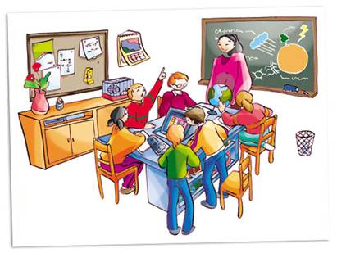
Desempeño del docente
Su labor se dirige explícitamente a la formación de personas. Como toda actividad educativa. está esencialmente referida a una dimensión ética profesada y vivida. Es notable que los valores que guían la práctica educativa
cobran vida y se se invalidan en el aula de clases y se reflejan en las prácticas cotidianas.

Slide 12
Conclusión
Los miembros de esta generación son activos
La generación net se muestra abierta al cambio
Los docentes tienen que ser investigativos y deben estar anuentes al cambio curricular

Slide 13
Bibliografía
www.ucm.es/BUCM/revistas/du/.../RCED0808220333A.PDF
www.schoolofed.nova.edu/novaeduca/.../pdf/ramon_ferreiro.pdf
www.schoolofed.nova.edu/novaeduca/.../pdf/ramon_ferreiro.pdf

